Slide 1
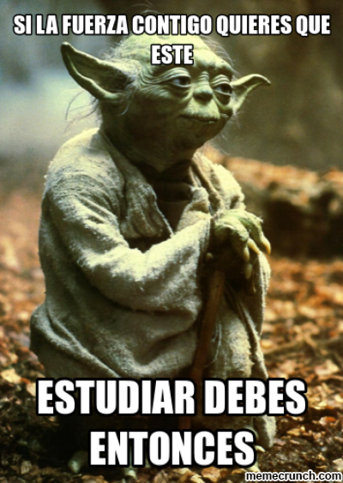
Dinámica

Slide 2
¿Qué Aprenderemos?
¿Qué es una Fuerza?
Unidades.
Tipos de Fuerzas.

Slide 3
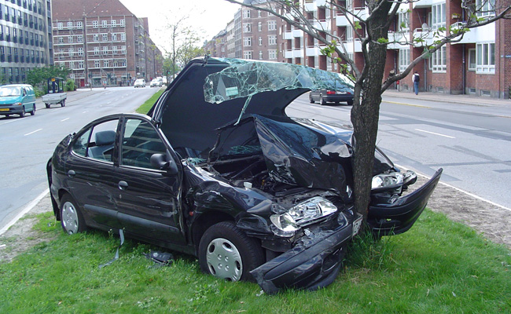
Para Analizar …

Slide 4
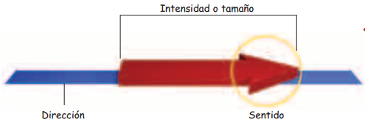
¿Qué es una Fuerza?
Corresponde a una interacción o acción, de un cuerpo sobre otro.
Características de una fuerza:
Son interacciones entre dos o más cuerpos.
Producen efectos sobre los cuerpos( movimiento, detención, deformación).
Entregan o extraen energía de un cuerpo.

Slide 5
¿Qué necesita un cuerpo para moverse…?

Slide 6
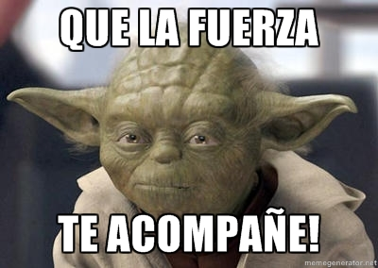
La Fuerza…
https://www.youtube.com/watch?v=SbrKChPlPKA

Slide 7
Tipos de Fuerza
Normal
Roce
Peso
Elástica
Neta o Resultante.

Slide 8
Resumiendo…

Slide 9
Problema 1
Zacaria Flores del Campo y Don Mario Neta, mientras jugaban con sus autitos, notaron que al lanzarlos por un piso de cerámica, estos se desplazaban más lejos que en el cemento.

Slide 10
Problema 1
a. ¿Cuál es la mayor distancia recorrida por el autito?, ¿a qué superficie corresponde?
b. ¿Cuál es la menor distancia recorrida por el autito?, ¿a qué superficie corresponde?
c. ¿Cómo crees que fue el roce que actuó en cada caso?
Graficar las situaciones mencionadas.

Slide 11
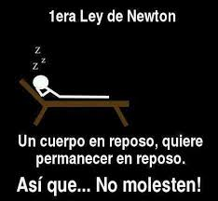
Esta historia continuará…

